Slide 1
决策引擎

Slide 2
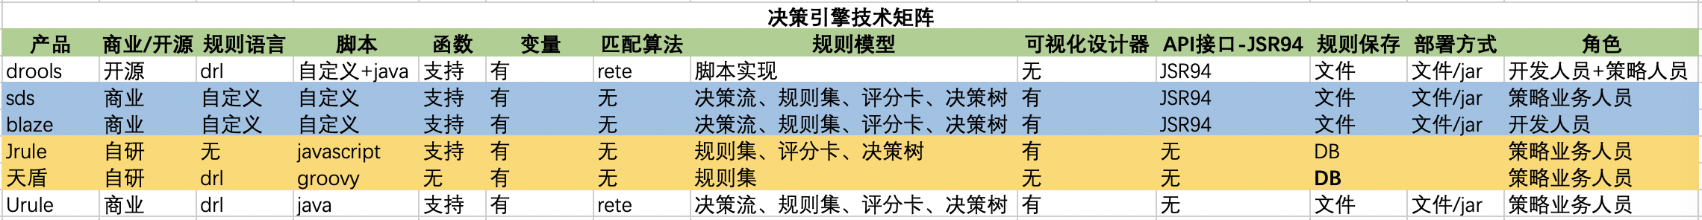
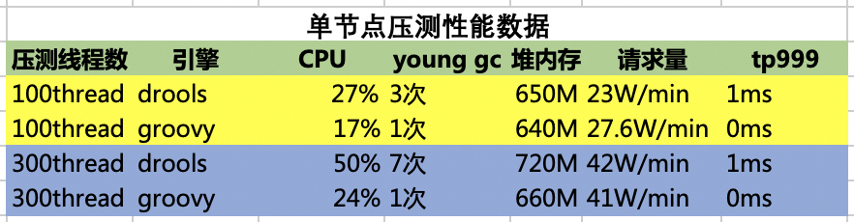
决策引擎关键技术和规范标准

Slide 3
决策引擎产品定位
编程式模式 VS 声明式模式
程序语言 VS 脚本语言 VS 领域语言

Slide 4
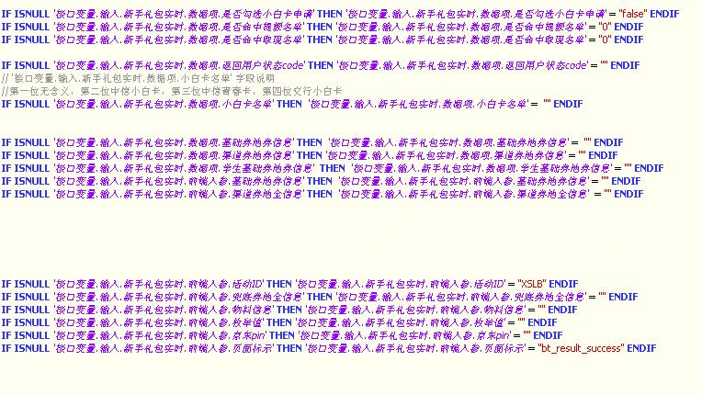
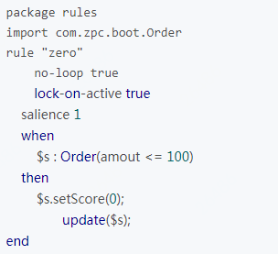
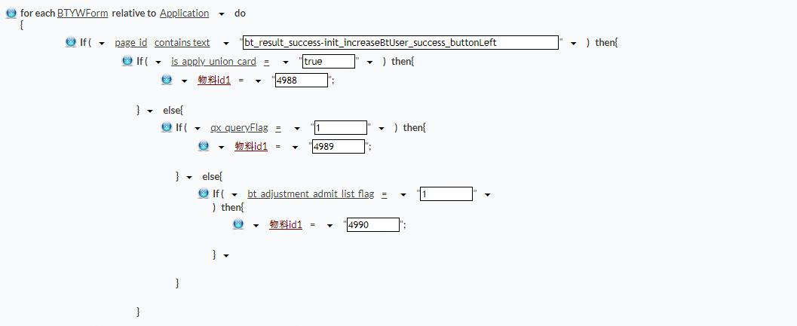
规则语言-领域语言

Slide 5
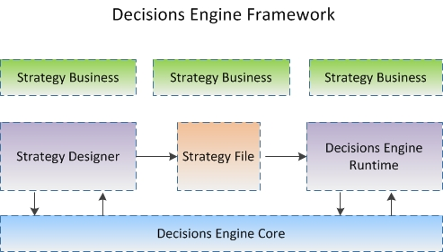
决策引擎架构方案

Slide 6
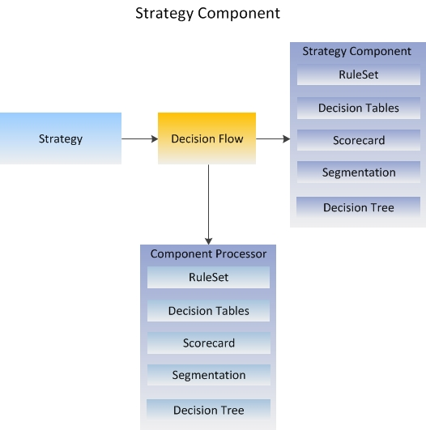
决策引擎策略组件

Slide 7
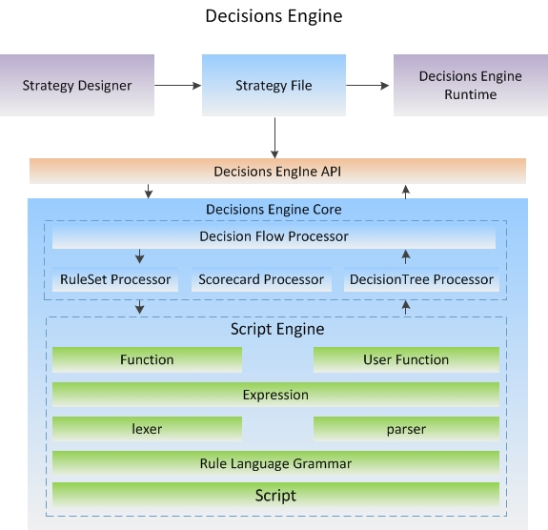
决策引擎技术架构

Slide 8
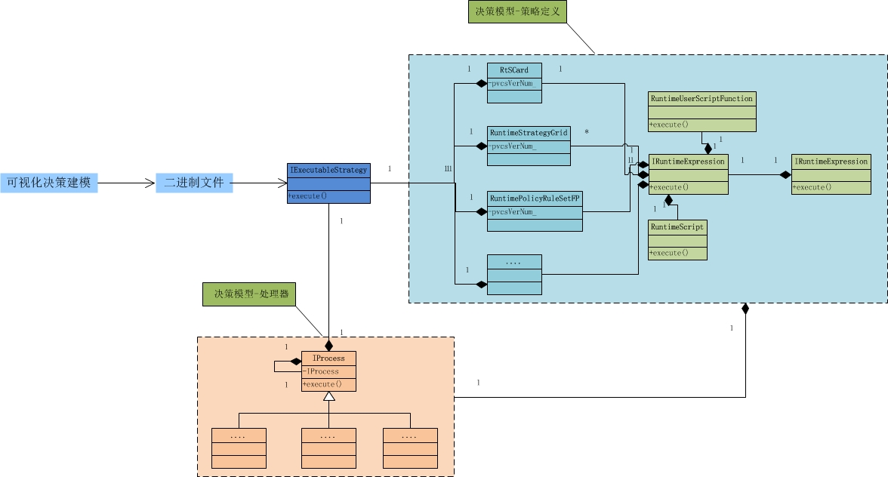
决策引擎类图

Slide 9
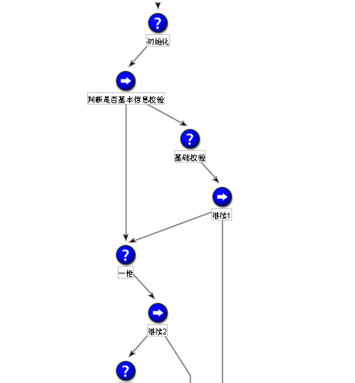
决策流示例

Slide 10
天盾反欺诈引擎
风控网关
API元数据
路由
鉴权
限流
后置处置
决策建模
实时计算(食蚁兽)
可视化设计器
血缘关系
版本控制
AB/test
规则集
评分卡
决策树
函数
自定义函数
脚本引擎
黑名单
止付
指标定义
数据源定义
冻结
人审
数据项 原子规则 数据源
任务监控
任务调度
规则引擎
函数执行
规则解析
规则执行
风险洞察
风险监控
风险预警
风险分析
基础中间件
R2M
FMQ
JSF
JES
HBASE
MYSQL

